Slide 1
ФГБОУ ВО КрасГМУ им.проф. В.Ф. Войно-Ясенецкого Минздрава России Фармацевтический колледж
АНТИГЕЛЬМИНТНЫЕ СРЕДСТВА.
ПРОТИВОГРИБКОВЫЕ СРЕДСТВА
видеолекция для студентов 1 курса, обучающихся по специальности 33.02.01 Фармация
преподаватель
Марина Владимировна Анисимова
Красноярск
2023

Slide 2
План лекции:
1)Антигельминтные средства.
Общая характеристика гельминтозов и их возбудителей.
2) Противонематодные средства.
3)Средства лечения цестодозов и трематодозов.
4) Противогрибковые средства. Общая характеристика микозов и их возбудителей.
5) Азолы.
6) Антибиотики-полиены.
7) Противогрибковые средства разных групп.

Slide 3
АНТИГЕЛЬМИНТНЫЕ СРЕДСТВА- это лекарственные средства, избирательно действующие на определенные виды гельминтов, вызывающие гибель паразитов и используемые для лечения гельминтозов различной локализации.
В организм человека гельминты проникают в форме яиц и личинок через рот с пищей, водой, грязными руками.
За счет выделения токсических метаболитов и механическим путем гельминты наносят большой вред организму, особенно детскому.
Длительно текущие гельминтозы могут сопровождаться развитием анемии, нарушением нервной деятельности, желудочно-кишечными расстройствами и некоторыми более тяжелыми изменениями.

Slide 4
Выделяют два типа гельминтов:
1. круглые черви (нематоды)
2. плоские черви (цестоды — ленточные черви и трематоды — сосальщики).
Гельминты могут паразитировать в полостях тела (кишечник, желчный пузырь, мочевой пузырь и органы дыхания) и в тканях различных органов (мышцы, кожа, подкожная клетчатка, лимфатические узлы и сосуды, вены, сердце, головной мозг, печень, легкие).
Кишечные гельминтозы легче поддаются лечению, чем внекишечные.
Часть гельминтов паразитирует в организме человека на стадии личинки, однако большинство находятся во взрослой стадии. Многие из них обитают в кишечнике.

Slide 5
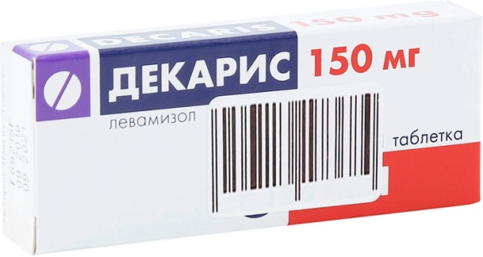
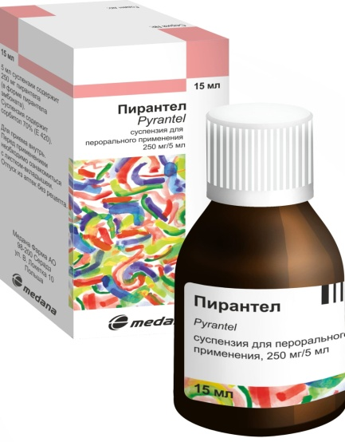
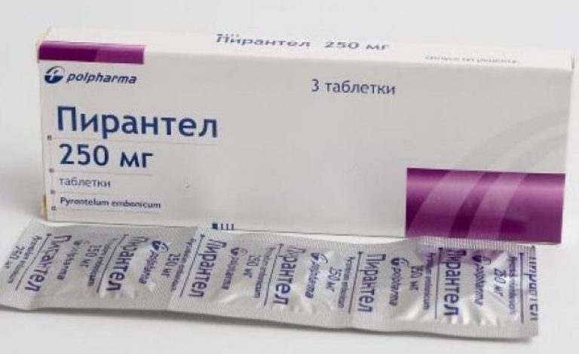
В зависимости от действия на тех или иных гельминтов все противоглистные средства подразделяются на три группы. Выделяют препараты, применяемые при инвазии
1. нематодами (противонематодные средства),
2. цестодами (противоцестодные средства),
3.трематодами (противотрематодные средства).
Препараты первых двух групп при лечении кишечных гельминтозов широко применяют в амбулаторной практике.

Slide 6
Противонематодные средства
Мебендазол (вермокс, вормин) таблетки 100 мг №6
производное бензимидазола, обладает широким спектром антигельминтного действия, активен в отношении многих нематод (аскариды, острицы, власоглав и др.), личиночных форм некоторых цестод (эхинококк). Подавляет как взрослые особи, так и личинки, обладает овоцидным действием (убивает яйца гельминтов).
Механизм действия: нарушает метаболизм глюкозы гельминтов, истощает запасы гликогена, угнетает образование АТФ, что ведет к нарушению энергетического обмена, двигательной активности паразитов и их гибели.
Практически не всасывается из кишечника, не вызывает системных осложнений, выводится с калом. Однако при лечении смешанных инвазий возникают боли в животе и диарея.

Slide 7
Назначают по схеме в зависимости от вида возбудителя.
При энтеробиозе назначают взрослым и детям с 2 лет по 1 таблетке – 1 раз в день;
при смешанных инвазиях (аскаридозе и энтеробиозе) по 1 таблетке 2 раза в день, курсом 3 дня.
Повторить прием через 2 недели.
Специальной диеты и назначения слабительных препаратов не требуется.
Побочные эффекты: аллергические реакции, боли в эпигастрии, диарея (при лечении смешанных инвазий).
Противопоказания: беременность, период лактации, детский возраст до 2 лет, нарушения функций печени и почек, язвенная болезнь желудка.
Не рекомендуется сочетать прием с препаратом левамизол, так как это усиливает гепатотоксические эффекты.
.

Slide 8
Альбендазол (немозол), таблетки, жевательные таблетки 400 мг №4, суспензия для приема внутрь
по химической структуре и противоглистному действию близок к мебендазолу, отличается более высокой эффективностью в отношении личиночных форм цестод (эхинококка, свиного цепня), используется для лечения нематодозов (аскаридоза, энтеробиоза, анкилостомоза, трихоцефалеза, стронгилоидоза, трихинеллеза), эхинококкоза. Эффективен при нейроцистицеркозе, вызванном личиночной формой свиного цепня, лямблиозе.
Механизм действия: ингибирует полимеризацию бета – тубулина, которая ведет к деструкции цитоплазматических микроканальцев клеток кишечного тракта гельминтов; изменяет течение биохимических процессов, подавляет утилизацию глюкозы, блокирует передвижение секреторных гранул и других органелл в мышечных клетках круглых червей, вызывая их гибель.

Slide 9
Применяется в форме таблеток, жевательных таблеток и супензии для приема внутрь.
Средняя терапевтическая доза при лечении нематодозов для взрослых и детей старше 2 лет составляет 400 мг или 20 мл суспензии внутрь однократно. Препарат принимают во время приема пищи. Рекомендуется проводить одновременное лечение всех членов семьи.
Побочные эффекты: слабость, тошнота, диарея, головная боль, аллергические реакции, угнетение кроветворения, почечная недостаточность, повышение АД.
Противопоказания: беременность, период лактации, детский возраст до 1 года, цистицеркоз, угнетение кроветворения. Повышает активность печеночных трансаминаз, не рекомендуется сочетать прием с препаратами дексаметазон, празиквантел, так как это приводит к повышению концентрации альбендазола.

Slide 10
Пирантел (гельминтокс, немоцид)– производное пиримидина, первоначально был использован в качестве антигельминтного средства в ветеринарной практике. Высокая эффективность и низкая токсичность позволили рекомендовать его для борьбы с некоторыми нематодами человека (аскаридами, острицами и др.). Механизм действия: действует на мышечные клетки нематод по типу деполяризующих мышечных релаксантов — вызывает стойкую деполяризацию и спастический паралич.
Препарат плохо всасывается из ЖКТ, большая часть его выделяется с калом, меньшая (не более 15 %) — с мочой в неизмененном виде и в виде метаболитов.

Slide 11
Малотоксичен, назначают в форме таблеток и суспензии для приема внутрь (детям с 6 есяцев, расчитывая дозу по массе тела).
Принимают 1 раз после завтрака, таблетки - тщательно разжевывая и запивая водой.
При аскаридозе и энтеробиозе применяют однократно в дозе 10 мг/кг. При сочетании некатороза с аскаридозом или других сочетанных гельминтных поражениях и рецидивирующих инвазиях применяют в течение 3 дней подряд в дозе 10 мг/кг/сут или в течение 2 дней - в дозе 20 мг/кг/сут.
Через 2-3 недели прием рекомендуется повторить.

Slide 12
Побочные эффекты: отсутствие аппетита, неприятный привкус во рту, тошнота, рвота, боли в эпигастрии, диарея, головная боль, сонливость, сыпь, зуд кожи, в тяжелых случаях – галлюцинации, парестезии.
Противопоказания: первый триместр беременности, период лактации, миастения, детский возраст до 6 месяцев – для суспензии, и до 3 лет - для таблеток.
Пирантел повышает активность печеночных трансаминаз, поэтому не рекомендуется сочетать прием с теофиллином, так как повышается концентрация последнего. Не рекомендуется сочетать прием с пиперазином, так как эти препараты являются антагонистами.

Slide 13
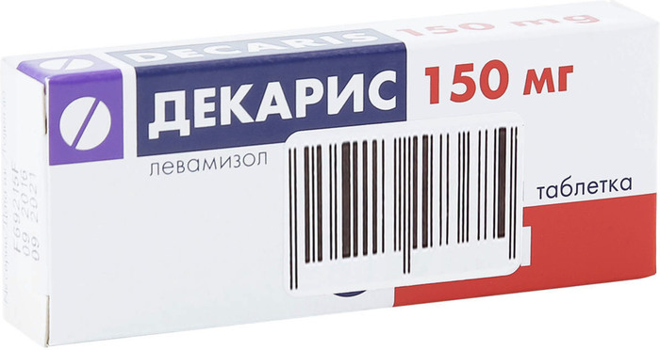
Левамизол (декарис) производное тетрамизола, применяется в форме таблеток 150№1, 50 мг№3,
является одним из наиболее эффективных средств для лечения аскаридоза. Умеренно активен при некаторозе и стронгилоидозе.
Механизм действия: блокирует фермент сукцинатдегидрогеназу и угнетает фумарат-дегидрогеназу, нарушая течение биоэнергетических процессов и обмен углеводов гельминтов, вызывает паралич нервно-мышечного аппарата зрелых гельминтов и их личинок. Таким образом, парализованные нематоды удаляются из организма с нормальной перистальтикой кишечника в течение 24 часов после приема препарата. Хорошо всасывается из кишечника, через 2 часа создает максимальную концентрацию в крови. Т1/2 около 4 ч.
Препарат целесообразно принимать после еды с небольшим количеством воды, вечером. Нет необходимости в приеме слабительных или специальной диете. Через 2 недели прием рекомендуется повторить.

Slide 14
Побочные эффекты. При однократном приеме побочные эффекты возникают редко - проходящие тошнота, рвота, диарея, бессонница, боли в животе.
Наряду с антигельминтным действием левамизол обладает свойствами иммуномодулятора и способен нормализовать функции фагоцитов и Т-лимфоцитов при иммунодефицитных состояниях.
С этой целью назначают длительно, тогда левамизол вызывает многочисленные побочные эффекты: головную боль, бессонницу, изменение вкуса и обоняния, агранулоцитоз, судороги, кожные сыпи и др. аллергические реакции. Противопоказания: индивидуальная чувствительность к препарату, нарушения кроветворения, функций печени и почек, беременность, период лактации, детский возраст до 3 лет.

Slide 15
CРЕДСТВА, ПРИМЕНЯЕМЫЕ ПРИ ЦЕСТОДОЗАХ И ТРЕМАТОДОЗАХ
Основные цестоды, паразитирующие в организме человека это широкий лентец, свиной, бычий цепень, карликовый цепень, эхинококк. (Вызывают заболевания соответственно- дифиллоботриоз - тениоз - тениаринхоз - гименолепидоз –эхинококкоз)
Эти паразиты распространены повсеместно. В организме человека, за исключением эхинококка, паразитируют взрослые особи, которые обитают в тонком кишечнике. Эхинококк (Echinococcus granulosis) является личиночной стадией собачьего цепня и поражает печень, легкие и другие органы.
Свиной цепень в обычных условиях обитает в тонком кишечнике, но иногда, например при разрушении троглотид в кишечнике, яйца разрываются в просвете кишечника, из них выходят зародыши, проникают через стенку тонкой кишки и попадают в портальную вену. Током крови они разносятся по всему организму и оседают в тканях (поперечно-полосатых мышцах, сердце, подкожной клетчатке, головном мозге, глазах и др.), превращаясь в цистицерки (цистицеркоз).

Slide 16
Трематодозы – глистные инвазии, вызванные трематодами – сосальщиками, паразитирующими в тонком кишечнике и его венах, мочевом пузыре, печени, легких.
В нашей стране наиболее часто встречаются в качестве возбудителей трематодозов
кошачья двуустка – описторхис вызывает заболевание опистархоз;
печеночная двуустка - фасциола - заболевание фасциолез.
Заражение описторхисом происходит при приеме в пищу сырой, слабосоленой или недостаточно термически обработанной речной рыбы;
фасциолами – при контакте с зараженной водой или употреблением в ищу зараженных водорослей.
Заболевание характеризуется поражением протоков печени, желчного пузыря или протоков поджелудочной железы.
К трематодам относятся и шистосомозы – группа тропических трематод, вызывающих шистосоматозы – это поражения сосальщиком кишечника или мочеполовой системы. Заражение происходит через моллюсков, воду, животных.

Slide 17
В отношении трематод и цестод специфически активен препарат празиквантел (билтрицид, азинокс), в форме таблеток 600 мг №6.
К препарату чувствительны не только цестоды, но и трематоды. Активен против личинок свиного цепня и цистицерков.
Немтоды к нему устойчивы.
Применяется для лечения инфекций, вызванных различными видами шис-тосомоз , печеночными двуустками , легочными двуустками
Эффективен при цистицеркозе, в том числе нейроцистицеркозе, кишечных цестодозах таких как тениоз, тениаринхоз,
гименолепидоз, дифллоботриоз).

Slide 18
Механизм действия: повышает проницаемость мембран клеток гельминтов для ионов кальция, что вызывает генерализованное сокращение мускулатуры паразитов, а также тормозит захват глюкозы клетками гельминтов, при этом снижается уровень гликогена и усиливается высвобождение соединений молочной кислоты. В результате происходит гибель паразитов.
Препарат принимают после еды, с интервалами не менее 5 часов.
В зависимости от диагноза назначают из расчета 10-15-25-50 мг/кг массы тела, от 1 –до 3 раз в сутки курсом от однократного приема до 30 дней (при цистицеркозе).

Slide 19
Празиквантел быстро всасывается при приеме внутрь.
Масимальная концентрация его в крови определяется через 1—2 ч,
Т1/2 равняется 1,5 ч.
Выделяется с мочой в виде метаболитов.
Побочные эффекты: дискомфорт, боли в эпигастрии, тошнота, рвота, диарея, головная боль, головокружение, дезориентация, лихорадка, аллергические реакции, кожная сыпь, эозинофилия, аритмия, миалгия.
Противопоказан при цистицеркозе глаз; повышенная чувствительность к препарату, в детском возрасте до 4 лет, в 1 триметр беременности, в период лактации.
Противопоказано сочетание празиквантеля с рифампицином,

Slide 21
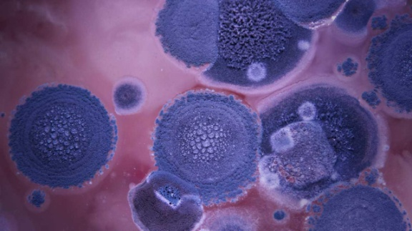
Противогрибковые средства
В настоящее время известно свыше 400 видов грибов, которые могут вызвать у человека грибковые заболевания — микозы.
Источниками заражения могут быть как внешняя среда (почва, растения и пр.), так и больные люди, домашние животные.
Заражение происходит через поврежденную кожу, желудочно-кишечный тракт, дыхательные пути.
К тому же на коже человека, в верхних дыхательных путях, в наружных гениталиях, в ЖКТ постоянно сапрофируют потенциальные возбудители ряда микозов, особенно — дрожжевые грибы рода Candida. Решающим условием превращения сапрофитной флоры в патогенную является падение сопротивляемости организма при иммунодефицитах (тяжелые заболевания, применение гормонов и цитостатиков, некоторых антибиотиков).

Slide 22
Возбудителями грибковых заболеваний могут фигурировать патогенные грибы рода Candida albicans, дерматофиты, дерматомицеты, бластомицеты и др.
В зависимости от вида гриба различают и грибковые заболевания эпидермофитии, трихофитии, микроспории, кандидозы, аспергиллезы (возбудители плесневые грибы).
В зависимости от локализации микозы принято делить на две группы. 1. Поверхностные микозы — поражения кожи, ногтей, волос, внешних слизистых (полости рта, глотки, глаз, наружных половых органов и др.). Поверхностные микозы более распространены и становятся причиной 4—10 % первичных обращений к дерматологу.
Они вызываются дерматомицетами (возбудителями эпидермофитии, трихофитии, микроспории и др.), дрожжевыми грибами (возбудителями кандидозов), плесневыми грибами (возбудителями аспергиллеза и др.).

Slide 23
2. Системные (или глубокие) микозы проявляются поражением внутренних органов — легких, печени, костно-суставного аппарата, лимфатических узлов, ЖКТ, мозга и его оболочек, — генерализованным процессом по типу сепсиса.
Системные микозы встречаются гораздо реже и трудно поддаются терапии.
Более половины из них (по некоторых данным, до 75 %) — результат активизации сапрофитных дрожжевых грибов.
Гораздо реже системные микозы вызываются более специфичными для них грибами — возбудителями кокцидиоидоза, криптококкоза, споротрихоза, гистоплазмоза, бластоплазмоза и др.

Slide 24
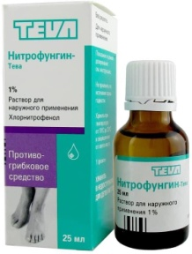
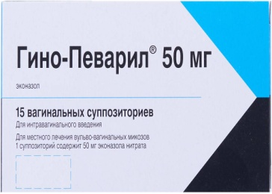
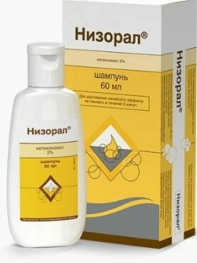
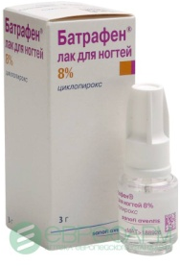
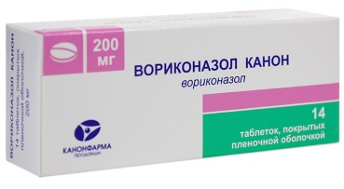
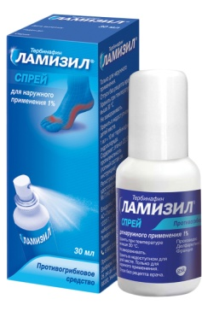
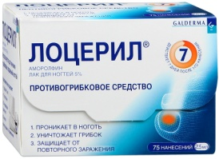
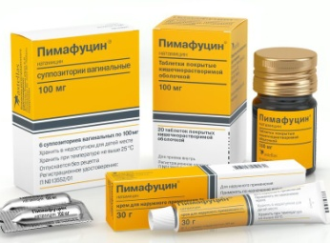
Классификация противогрибковых средств
1.Азолы (имидазолы и триазолы)
Клотримазол (кандид)
Кетоконазол (низорал)
Эконазол (гино-певарил)
Миконазол
Изоконазол (травоген)
Бифоназол (микоспор)
Итраконазол (ирунин)
Флуконазол (дифлюкан, микосист, микомакс, флюкостат)
Вориконазол
2. Аллиламины
Тербинафин (ламизил) ; Нафтифин (экзодерил)
3. Антибиотики-полиены
Нистатин : Натамицин (пимафуцин) : Амфотерицин В
4.Эхинокандины
Каспофунгин (кансидас): Микафунгин (микамин)
5.Препараты других групп
Аморолфин (лоцерил)
Циклопирокс (батрафен)
Хлорнитрофенол (нитрофунгин)

Slide 25
Главным в механизме действия большинства противогрибковых препаратов является их способность тормозить синтез или взаимодействовать с эргостеролом, который является обязательным компонентом клеточных мембран грибов.
У человека и животных эту роль выполняют эфиры холестерина, вследствие чего противогрибковые средства обладают весьма высокой избирательностью действия именно на грибы.
Выбор препарата для лечения микоза зависит от природы возбудителя, локализации процесса и фармакокинетики вещества.
При поверхностных микозах с вовлечением придатков кожи (ногтевые ложа, ногтевые пластинки, волосы) имеет важное значение способность препаратов проникать в эти ткани, накапливаться в них и длительно удерживаться, в том числе при пероральном приеме и после того, как прием уже прекращен.

Slide 26
АЗОЛЫ (ПРОИЗВОДНЫЕ ИМИДАЗОЛА И ТРИАЗОЛА)
Первый препарат этой группы — кетоконазол — был введен в практику в 1980-х гг. ХХ в.
Сейчас группа азолов является наиболее представительной.
Азолы обладают широким спектром противогрибкового действия, активны в отношении большинства дерматомицетов, грибов рода Candida.
Триазолы имеют более широкий спектр (особенно вориконазол), к ним чувствительны возбудители системных микозов.
Имидазольные производные оказывают также антибактериальное действие на различные виды стафилококка, стрептококка и бактероиды, что способствует излечению микозов, осложненных чувствительной микробной флорой.
Препараты высокоэффективны как при местном, так и при резорбтивном применении, хорошо переносятся.

Slide 27
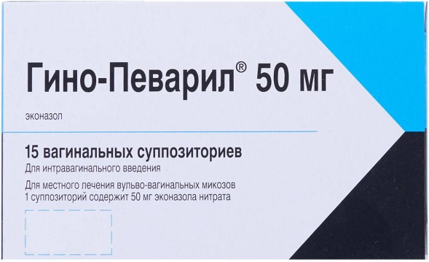
Резистентность грибов развивается медленно или не возникает.
Для системного действия с целью резорбтивного лечения грибковых
инфекций разной локализации азолы выпускают в таблетках, капсулах
(кетоконазол, итраконазол, флуконазол, вориконазол), растворе для
внутривенного введения (флуконазол, вориконазол).
Для местного применения выпускаются мази, кремы, водные и спиртовые
растворы, шампуни, аэрозоли, вагинальные свечи или таблетки
(клотримазол, миконазол, бифоназол, кетоконазол и др.).

Slide 28
Побочное действие. При местном применении побочные реакции практически отсутствуют, лишь изредка возникает раздражение и аллергическая сыпь.
При системном лечении побочные эффекты разнообразны, чаще наблюдаются тошнота, боль в животе, понос, головокружение; при внутривенном введении при тяжелых системных микозах (пневмония, менингит, сепсис и др.) могут возникать флебиты, рвота, аритмии, острые аллергические реакции.
Азолы ингибируют цитохром Р-450 как в клетках гриба (отчасти с этим связано нарушение синтеза эргостерола), так и в гепатоцитах больного; к тому же они взаимодействуют с другими лекарствами, биотрансформация которых осуществляется с участием цитохрома Р-450. Поэтому при системном применении азолов необходимо контролировать функцию печени.
Имидазолы (кетоконазол, редко другие) могут оказывать антиандрогенное действие за счет нарушения выработки тестостерона. Триазолы реже вызывают побочные эффекты. Препараты группы азолов противопоказаны беременным женщинам и кормящим матерям.

Slide 29
ФЛУКОНАЗОЛ обладает высокоспецифичным действием, ингибируя активность ферментов грибов, зависимых от цитохрома Р450. Блокирует превращение ланостерола клеток грибов в эргостерол; увеличивает проницаемость клеточной мембраны, нарушает ее рост и репликацию.
Флуконазол, являясь высокоизбирательным для цитохрома Р450 грибов, практически не угнетает эти ферменты в организме человека (в сравнении с итраконазолом, клотримазолом, эконазолом и кетоконазолом в меньшей степени подавляет зависимые от цитохрома Р450 окислительные процессы в микросомах печени человека).
Не обладает антиандрогенной активностью.
Активен при оппортунистических микозах, включая генерализованные формы кандидоза на фоне иммунодепрессии, менингит и энцефалит), Microsporum spp. и Trichophyton spp; при эндемических микозах, вызванных Blastomyces dermatidis, Histoplasma capsulatum (в т.ч. при иммунодепрессии).

Slide 30
Показания препарата Флуконазол
криптококкоз, включая криптококковый менингит и другие локализации данной инфекции (в т.ч. легкие, кожа), как у больных с нормальным иммунным ответом, так и у больных с различными формами иммунодепрессии (в т.ч. у больных СПИД, при трансплантации органов);
генерализованный кандидоз (инфекции брюшины, эндокарда, глаз, дыхательных и мочевых путей).
кандидоз слизистых оболочек, в т.ч. полости рта и глотки (в т.ч. атрофический кандидоз полости рта, связанный с ношением зубных протезов), пищевода, неинвазивные бронхо-легочные кандидозы, кандидозы кожи;
генитальный кандидоз: вагинальный кандидоз (острый и хронический рецидивирующий), профилактическое применение с целью уменьшения частоты рецидивов вагинального кандидоза (3 и более эпизодов в год);

Slide 31
профилактика грибковых инфекций у больных со злокачественными новообразованиями, которые предрасположены к таким инфекциям в результате химиотерапии цитостатиками или лучевой терапии;
микозы кожи, включая микозы стоп, тела, паховой области;
отрубевидный (разноцветный лишай) лишай;
онихомикоз;
кандидоз кожи;
глубокие эндемические микозы, включая кокцидиоидомикоз и гистоплазмоз, у больных с нормальным иммунитетом.
Противопоказания к применению:
повышенная чувствительность к препарату
одновременный прием терфенадина;
детский возраст до 4 лет.

Slide 32
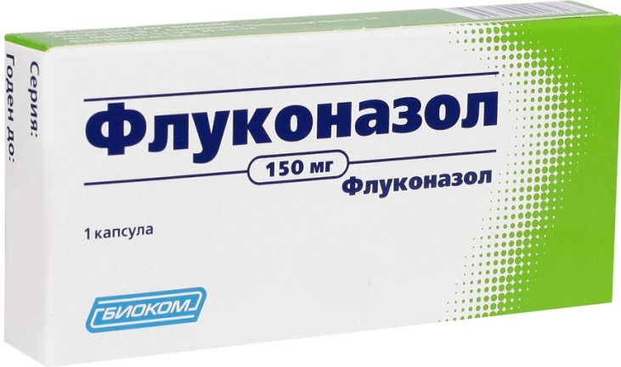
Побочные эффекты: снижения аппетита, изменение вкуса, тошнота, диарея, метеоризм, боль в животе, рвота, абдоминальные боли; редко - нарушение функции печени
головная боль, головокружение, чрезмерная утомляемость; редко - судороги.
редко - лейкопения, тромбоцитопения, нейтропения, агранулоцитоз.
Аллергические реакции: кожная сыпь;
увеличение продолжительности интервала QT, мерцание/трепетание желудочков.

Slide 33
Кетоконазол оказывает фунгицидное и фунгистатическое действие.
Активен в отношении возбудителя разноцветного лишая Malassezia furfur, возбудителей некоторых дерматомикозов (Trichophyton, Epidermophyton floccosum, Microsporum), возбудителей кандидоза (Candida), а также возбудителей системных микозов (Cryptococcus).
Активен также в отношении грамположительных кокков: Staphylococcus spp., Streptococcus spp.
Показания к применению:
Для наружного применения: лечение и профилактика грибковых поражений кожи волосистой части головы;
дерматомикоз гладкой кожи;
паховая эпидермофития;
эпидермофития кистей и стоп, кандидоз кожи.

Slide 34
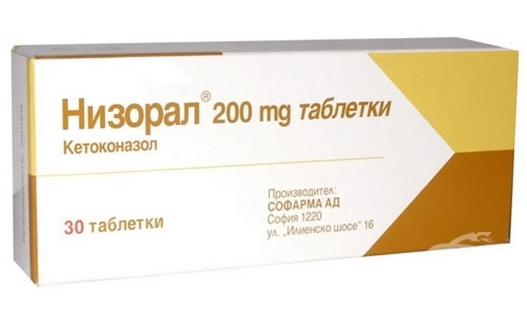
Для местного применения: лечение острого и хронического рецидивирующего вагинального кандидоза;
профилактика грибковых инфекций влагалища при пониженной резистентности организма и на фоне лечения антибактериальными средствами и другими препаратами, нарушающими нормальную микрофлору влагалища.
Для приема внутрь (при недоступности и непереносимости других методов терапии):
бластомикоз,
гистоплазмоз,
Хромомикоз и др.
Противопоказан к применению при беременности и в период лактации (грудного вскармливания)
при выраженных нарушениях функции печени и почек.
у детей в возрасте до 3 лет.

Slide 35
Побочные эффекты многочисленны при резорбтивном действии:
головная боль, головокружение, парестезии, сонливость, повышенная возбудимость, бессонница, тревога, утомляемость, общая слабость,
обратимое повышение внутричерепного давления, ортостатическая гипотензия
тошнота, боль в животе, диарея, нарушение функции печени, рвота, диспепсия, запор, сухость во рту, вздутие живота, изменение цвета языка, токсический гепатит
непереносимость алкоголя, анорексия, гиперлипидемия, повышение аппетита
миалгия, артралгия
носовое кровотечение и др.

Slide 36
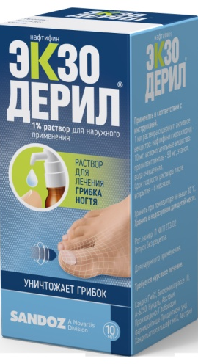
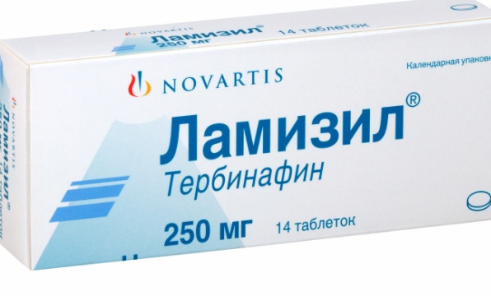
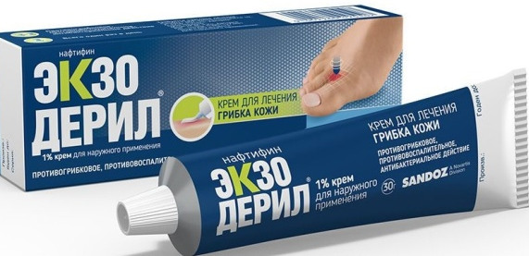
АЛЛИЛАМИНЫ
тербинафин (ламизил) и нафтифин (экзодерил) — производные N-метилнафталина.
Отличаясь по строению от азолов, подавляют, подобно им, синтез эргостерола и формирование клеточных мембран грибов.
Аллиламины действуют на ранней стадии синтеза эргостерола, ингибируют фермент скваленэпоксидазу, в результате чего в грибковой клетке накапливается промежуточный продукт — сквален, что вызывает гибель клетки.
Обладают фунгицидным действием и довольно широким спектром.
Подавляют рост и вызывают гибель возбудителей дерматомикозов (эпидермофитии, трихофитии, микроспории, фавуса), а также дрожжевых грибов рода Candida и некоторых других.
На возбудителей системных микозов существенного действия не оказывают.

Slide 37
Тербинафин (ламизил) при приеме внутрь хорошо всасывается из ЖКТ, пиковые концентрации в крови наступают через 1—2 ч, Т1/2 составляет 17 ч.
При местном применении хорошо (и медленнее — при резорбтивном) проникает в дермальный слой кожи и откладывается в липофильном роговом слое, в ногтевых пластинках, в волосяных фолликулах, в сальных железах.
В этих тканях, являющихся основным очагом поражения дерматомицетами, достигаются фунгицидные концентрации ламизила.
Для местного применения выпускается в виде крема, геля, раствора.
Нанесенный на кожу, тербинафин мало (5 % дозы) резорбируется и практически не оказывает системного действия.
При упорном течении или запущенности микоза местное применение (крем наносят дважды в сутки) следует сочетать с пероральным приемом.

Slide 38
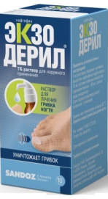
Применяется тербинафин для лечения дерматомикозов любой локализации, онихомикоза (поражения ногтей), кандидоза кожи, отрубевидного лишая.
Курсы терапии зависят от локализации и тяжести микоза (дольше при поражении ногтей и волосистой части головы) и составляют от 1—2 до 4—6 нед., местная терапия онихомикоза — до нескольких месяцев.
Возрастных ограничений для местной терапии нет.
Не рекомендуется назначать беременным и кормящим матерям (нет достаточного опыта).
Побочные реакции при пероральном лечении редки — диспепсические явления, понос. У чувствительных лиц возможны кожные высыпания, крапивница. При местном применении — покраснения кожи, чувство зуда и жжения.
Нафтифин (экзодерил) применяется для лечения грибковых заболеваний кожи и ногтей, вызванных чувствительными к препарату дерматомицетами, кандидоза кожи, микоза наружного слухового прохода, отрубевидного лишая. Используется только местно в виде 1 % крема или раствора 1 раз в сутки в течение 2—4 нед., при онихомикозе — до 6 мес.

Slide 39
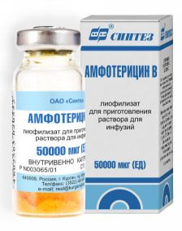
ПОЛИЕНОВЫЕ АНТИБИОТИКИ — вещества сложного строения, они содержат полиненасыщенное макроциклическое лактонное кольцо.
Обладают мембраноактивными свойствами — вступают в прочную связь со стериновыми (эргостерол) компонентами клеточных мембран грибов, в результате чего в мембранах возникают устойчивые гидрофильные каналы («дыры»), через которые грибковые клетки теряют ионы и низкомолекулярные метаболиты, нарушаются обмен веществ и осмотические свойства цитоплазмы.
Полиеновые антибиотики проявляют в основном фунгицидное действие.

Slide 40
Амфотерицин В. Одно из самых активных и самых токсичных противогрибковых средств с широким спектром действия.
Он подавляет рост большинства возбудителей системных микозов.
Устойчивость развивается медленно.
Применяют по жизненным показаниям при системных микозах.
Вводится капельно внутривенно.
Побочные эффекты многочисленны: головная боль, лихорадка, анорексия, тошнота, рвота, гипотония, гипокалиемия (возможны аритмии сердца). Осложнения связаны с нефротоксическим действием, нарушениями функции печени.

Slide 41
Нистатин. Активен практически только в отношении грибов рода Candida.
Оптимальное воздействие проявляет в кислой среде.
Плохо всасывается в ЖКТ и почти целиком выводится с калом в неизмененном виде.
Перорально назначается в высоких дозах при лечении поражений ЖКТ дрожжевыми грибами и с профилактической целью при приеме антибиотиков широкого спектра действия (бурное размножение сапрофитных грибов в результате подавления конкурирующей с ними бактериальной флоры).
При кандидозных поражениях, доступных для прямого воздействия (кожа, слизистые нижних отделов ЖКТ и мочевыводящих путей, кольпиты, вульвовагиниты и др.), применяют в форме крема, мази, вагинальных и ректальных свечей. Достоинством препарата является хорошая переносимость и отсутствие побочных реакций, если нет аллергии.

Slide 42
Натамицин (пимафуцин) — полиеновый антибиотик, обладающий более широким, чем нистатин, спектром действия.
К нему высокочувствительны большинство штаммов патогенных дрожжевых грибов рода Candida (устойчивых штаммов не выявлено), менее чувствительны дерматофиты, он активен в отношении трихомонад.
Натамицин применяется местно при кандидозе кожи, слизистых оболочек (2 % крем);
в свечах вагинальных при поражении наружных половых органов и влагалища у женщин (кандидозный вульвовагинит, или молочница);
при кандидозе кишечника — внутрь в таблетках.
Переносимость препарата хорошая, возможно ощущение жжения при местном применении, тошнота и рвота при приеме внутрь. Показан к применению у беременных женщин. Входит в список ЖНВЛП.

Slide 43
ЭХИНОКАНДИНЫ
Каспофунгин (кансидас) и микафунгин (микамин) — аналоги циклического пептида (известны также как пневмокандины) — активны в отношении большинства штаммов грибов рода Candida, аспергилл, некоторых других возбудителей системных микозов, в том числе устойчивых к азолам и амфотерицину В.
Противогрибковое действие препаратов связано с нарушением синтеза глюкана — важнейшего компонента клеточной стенки грибов (у бактерий отсутствует).
Каспофунгин применяется для лечения тяжелых форм диссеминированного (инвазивного) кандидоза, кандидемии, кандидоза пищевода и ротоглотки, системного аспергиллеза при неэффективности или непереносимости других препаратов.

Slide 44
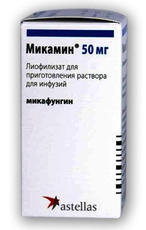
Микафунгин применяют при кандидозе пищевода и для профилактики кандидоза после пересадки гемопоэтических стволовых клеток.
Оба препарата вводятся внутривенно по схемам в зависимости от тяжести заболевания.
Переносятся относительно хорошо, иногда возникают тошнота, рвота, боль в животе, головная боль, лихорадка, повышение активности ферментов печени; микафунгин может вызывать лейкопению, анемию, тромбоцитопению.

Slide 45
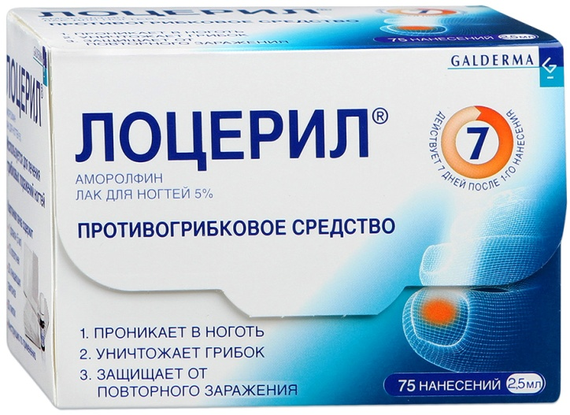
ПРОТИВОГРИБКОВЫЕ СРЕДСТВА ДРУГИХ ХИМИЧЕСКИХ КЛАССОВ Аморолфин (лоцерил) — производное морфолина, имеет широкий спектр противогрибкового действия.
К нему чувствительны дерматомицеты, кандиды и ряд других грибов. Аморолфин нарушает структуру клеточной мембраны грибов, оказывает фунгистатическое и фунгицидное действие.
Применяется местно для лечения и профилактики онихомикозов в виде лака для ногтей.
Лак наносят на пораженные ногти 1—2 раза в неделю, курс лечения 6—12 мес. Может вызывать жжение в области ногтей.

Slide 46
Циклопирокс (батрафен) — синтетический противогрибковый препарат, активен в отношении дерматомицетов, грибов рода Candida и других.
Применяется для лечения дерматомикозов, онихомикозов, кандидоза кожи, грибкового вагинита.
Выпускается в виде крема, лака для ногтей, вагинальных свечей.
На пораженный участок кожи наносят крем 2 раза в сутки, на пораженные ногти — лак 1 раз в сутки через день, при вагините — вагинальный крем или свечи 1 раз в сутки.
Курс лечения 2—4 нед. (онихомикоза — не менее 3 мес.).
Хлорнитрофенол (нитрофунгин) — применяется при дерматомикозах, кандидозе кожи, микозе наружного слухового прохода.
Препаратом (спиртовой раствор) обрабатывают пораженные места 2—3 раза в день до исчезновения клинических проявлений заболевания.
Относится к малоэффективным препаратам и назначается при отсутствии более надежных средств.

Slide 47
Спасибо за внимание!

Slide 49
Спасибо за внимание!

